Slide 1
Проект по созданию открытой образовательной среды «Веселая перемена»
МБОУ СОШ п.Де-Кастри

Slide 2
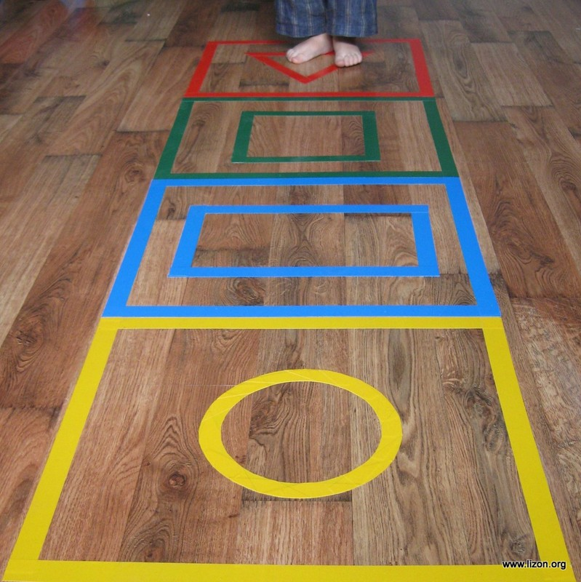
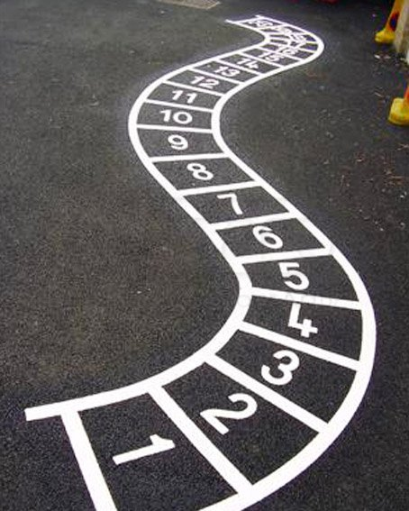
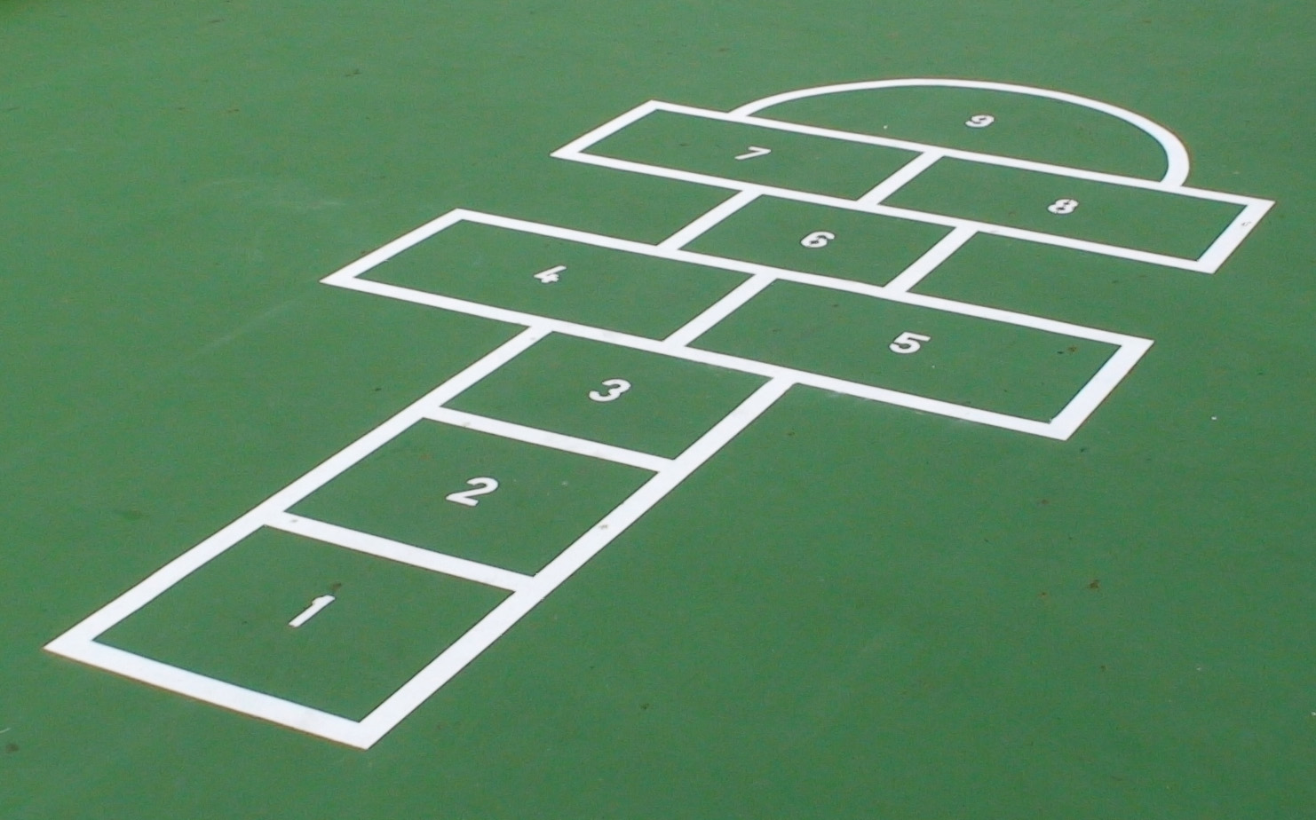
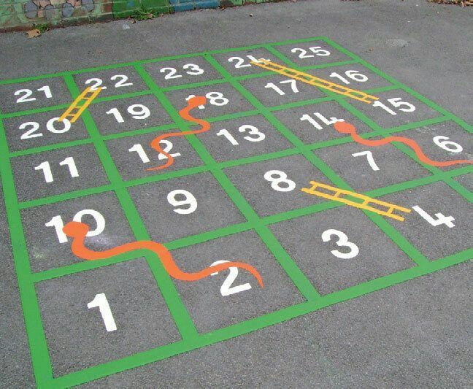
Многофункциональные игровые поля в рекреации начальных классов

Slide 3
Арт-зона для досуга и размещения работ учащихся

Slide 4
Настенная зона отработки навыков безопасного поведения на дороге

Slide 5
Настенная зона для игры в шашки и шахматы

Slide 6
Спортивно-математическая зона «Кольцеброс»
На стволе дерева будут располагаться сучья, которые станут целью для накидывания колец.
Многофункциональные часы позволяют отработать понятия «Время», «Угол», «Градус».

Slide 7
Зона развития тонкой моторики

